Slide 1
Part VII : Visualization
7.1 시각화 기술

Slide 2
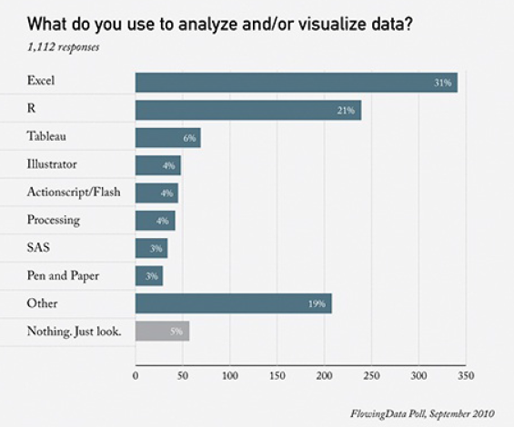
1. 시각화 도구
다양한 도구

Slide 3
2. 시각화 고려사항
1) 시각화 요소
Data
- Data Source
- Data Structure(1)
- ETL
- 데이터 전처리 / 조작
활용/서비스
- Reporting
- Publishing
- Appication Service
- Web Service(2)

Slide 4
2. 시각화 고려사항
2) Data Structure
정형 데이터
- 시스템별 고유 테이블 구조 : DB, Excel, Text File ….
-> 레코드/컬럼 분리자 : CSV형식, Tab이나 ‘,’로 분리
비정형 데이터
- HTML, Text : WEB / SNS / Document …
-> Programming
준정형 데이터
- XML, JSON, Log Format : WEB, Hadoop(HBase)
-> XML Parser, JSON Parser, 전처리

Slide 5
2. 시각화 고려사항
3) Web/Mobile Service
Programming Language
- Python
- PHP : GD Graphic Library
- 플래쉬, 액션스크립트
- Others : JSP, 닷넷…..
Client Side(웹브라우저)
- HTML/CSS, HTML5(Canvas, Node.js, …)
- JavaScript : Jquery, Protovis(http://vis.stanford.edu/protovis/)
InfoVis(http://philogb.github.io/jit/)
구글차트(http://code.google.com/apis/chart/)
- X-Internet Tag : Curl

Slide 6
3. R Visualization
R Visualization
R의 가장 큰 강점이 바로 Visualization
기본 패키지인 Graphics 패키지 + 다수의 Graphic 패키지(수백개….)
- 2D, 3D, animation, Interactive, Motion Chart, Map….
데이터를 어떻게 하면 더 잘 표현할 것인가에 초점을 둠
좋은 R Graphics 패키지
"lattice : Multivariate Data Visualization with R" by Deepayan Sarkar
- 기존 Graphics 패키지보다 더 쉽고 더 아름답게 표현할 수 있도록 제공
"ggplot2 : Elegant Graphics for Data Analysis" by Hadley Wickham
새로운 그래픽 패러다임인 그래픽스 문법(Grammar of Graphics)을 제시
그래픽을 모듈 방식으로 접근하여 더 쉽고 다양한 방법으로 조작할 수 있도록 해 줌

Slide 7
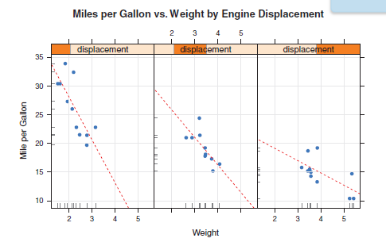
3. R Visualization
lattice
기본 Graphic과 독립적으로 작동
Trellis Graphics 코드로 구성됨
Grid 패키지를 기반으로 만들어짐
Trellis Graph

Slide 8
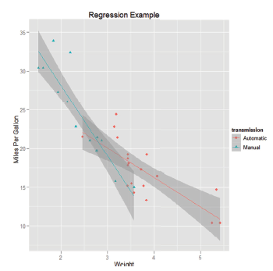
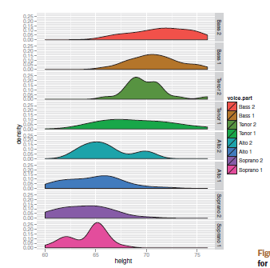
3. R Visualization
ggplot2
Base, lattice에 이은 R의 세번째 표준 Graphic 라이브러리
http://ggplot2.org
http://docs.ggplot2.org/current/
"R Graphics Cookbook” : by Winston Chang
"ggplot2: Elegant Graphics for Data Analysis” : by Hadley Wickham

Slide 9
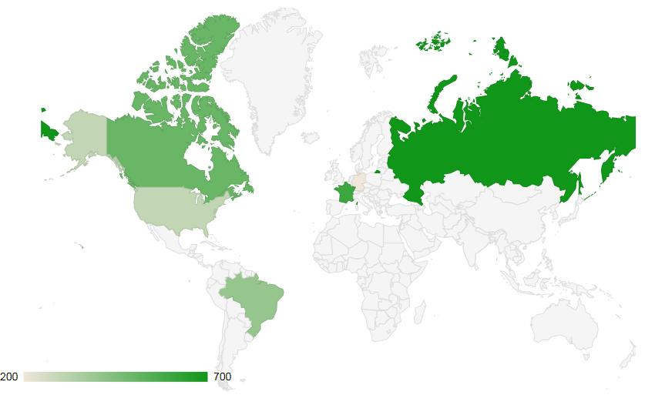
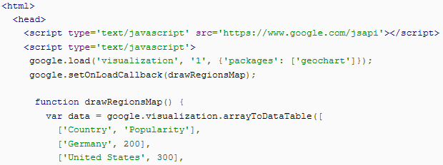
4. Google Charts
Google Charts
http://code.google.com/apis/chart

Slide 10
Part VII : Visualization
7.2 시각화 - D3.js 개요

Slide 11
D3.js 개요
D3 is
Data-Driven Document

Slide 12
D3.js 개요
D3.js is
Data Visualization
Javascript Library

Slide 13
D3.js 개요
1) HTML 문서
- DOM 구조, 객체( element ), 속성( property )
<html>
<head> … </head>
<body>
<p property=‘value’ …>…</p>
</body>
</html>
- 스타일 시트 : CSS
- 자바 스크립트 : Java Script
2) SVG : Scalable Vector Graphics
3) 이벤트

Slide 14
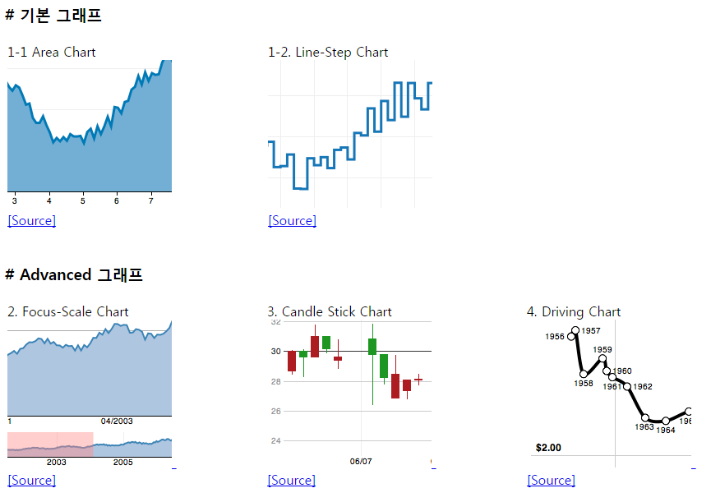
D3.js 시각화
http://www.db21.co.kr/vis/
[시계열 데이터 시각화 예제]

Slide 15
D3.js 시각화
http://www.d3js.org
https://github.com/mbostock/d3/wiki/Gallery

Slide 16
Part VII : Visualization
7.3 D3.js 실습

Slide 17
d3.js 실습
실습 준비
1) 크롬 웹브라우저를 설치하세요.
- http://www.google.co.kr
2) 다음 홈페이지에 접속하세요.
- http://www.db21.co.kr/vis/

Slide 18
d3.js 실습
텍스트 마이닝 실습
1) 키워드 분석
- 명사 -> Word Count
- 트렌드 분석 : 시계열 데이터 시각화
2) 의미 분석 : SNS 분석( Social Network Analysis)
- 명사 + 형용사
- 다양한 시각화 기법

Slide 19
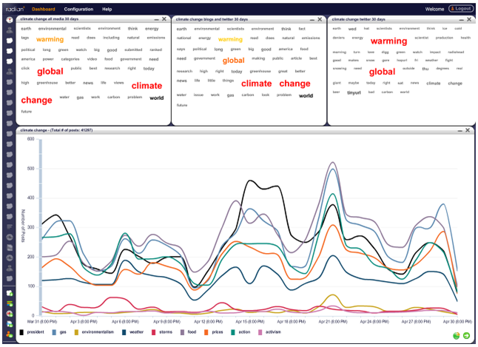
d3.js 실습
서비스 사례 : 래디안6(http://sm2net.co.kr)

Slide 20
d3.js 실습
실습 프로세스
1. 네이버 or 뉴스 : [원하는 키워드] 입력
2.[키보드]Ctrl+A : 선택
3.[키보드]Ctrl+C : 복사
4.실습 홈페이지 [Word Cloud] 링크를 클릭하세요.
5.[키보드]Ctrl+V : 붙여넣기
6.[실행]

Slide 21
d3.js 실습
네트워크 분석 실습
1.실습 홈페이지 [Network Visualization] 링크를 클릭하세요.
2.직접 링크 들어가서 실행해보기

Slide 22
d3.js 실습
갭마인더 체험
1.실습 홈페이지 [GapMinder] 링크를 클릭하세요.
2.직접 링크 들어가서 실행해보기

Slide 23
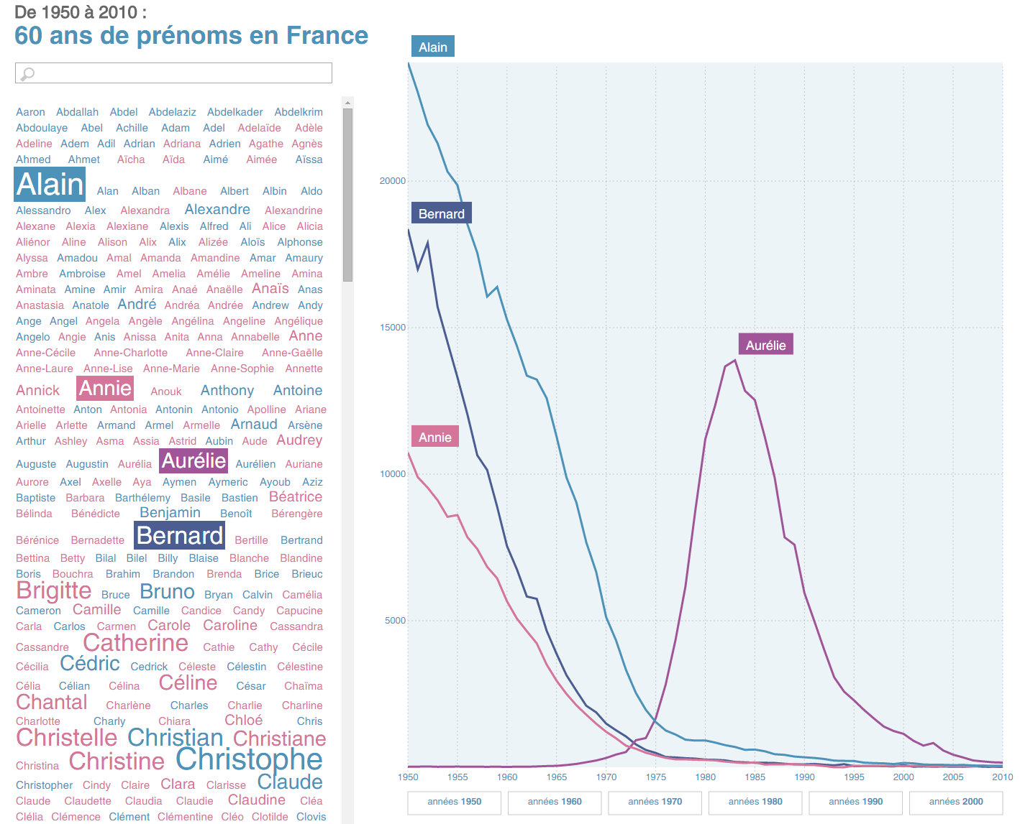
d3.js 실습
텍스트 마이닝 : http://dataaddict.fr/prenoms/

Slide 24
감사합니다.

